Slide 1
소형 UAV의 충돌 예방을 위한 저고도 교통 제어 방안 연구
2015. 11. 1 – 2017. 1. 10
인하공업전문대학

Slide 2

-
-

Slide 3
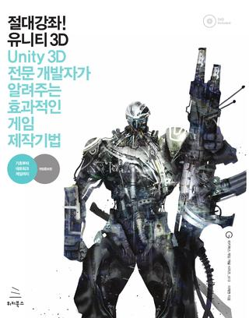
-
-
최근에 구입한 유니티 개발서 입니다.
내용은 소개, 개발준비, 스테이지 제작, 캐릭터제작, 적 캐릭터 제작, 유니티 UI, 게임매니저, 유니티 빌트인 네트워크 등 다양한 내용을 포함하고 있습니다.

Slide 4
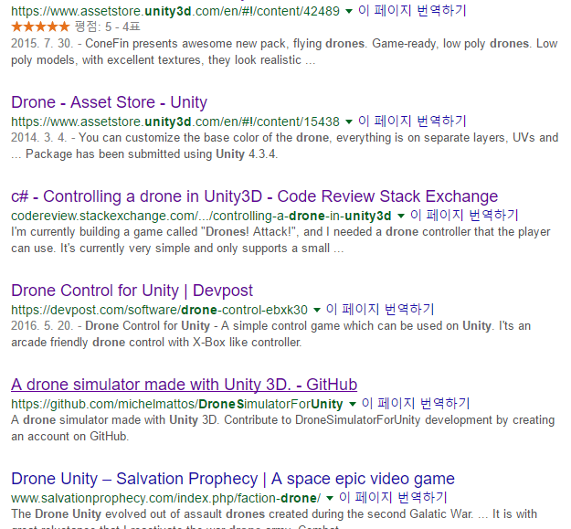
-
구글링 중 깃허브에 공유 되어 있는 자원입니다.

Slide 5
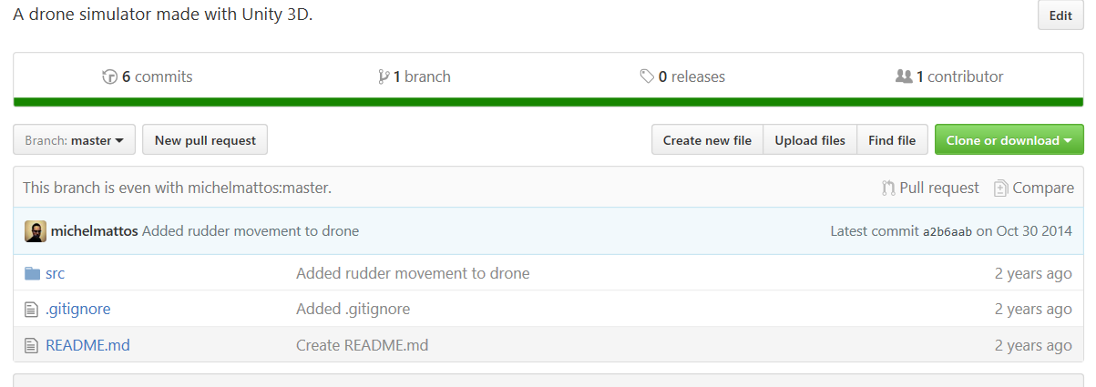
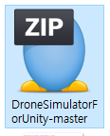
공유된 깃 허브 자원을 복사하여 알집으로
다운 받을 수 있습니다.

Slide 6
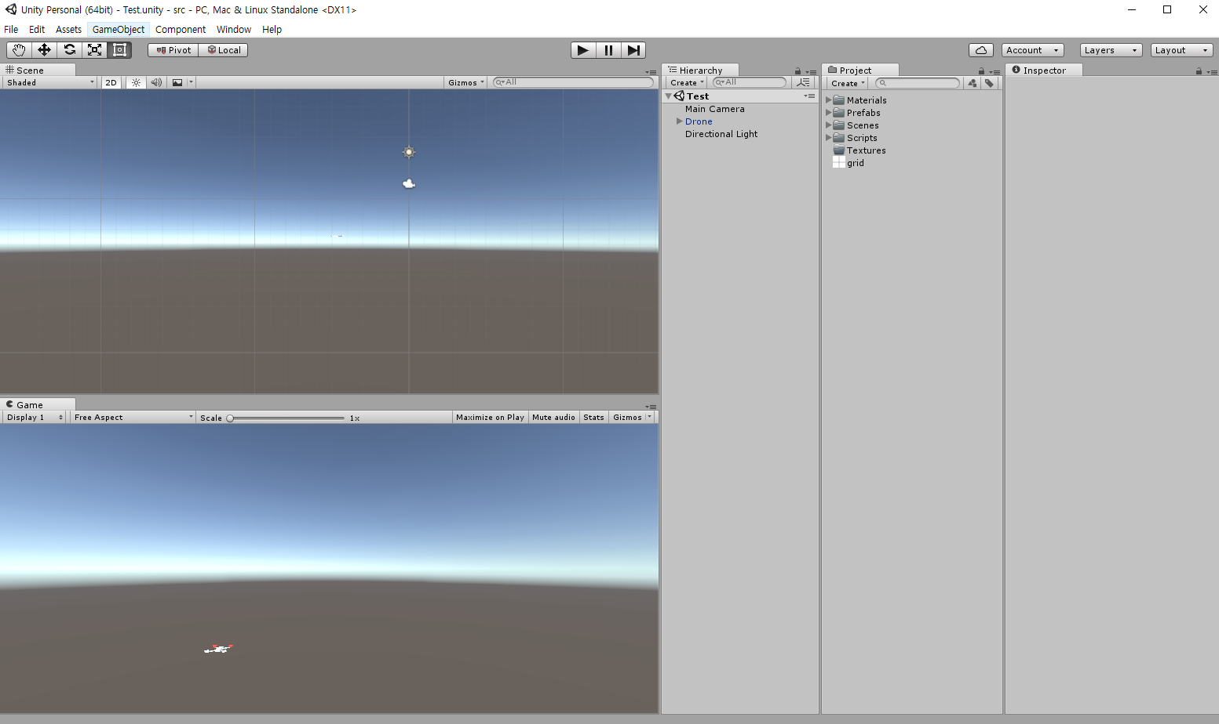
다운받은 자원을 유니티로 로드 하였습니다.

Slide 7
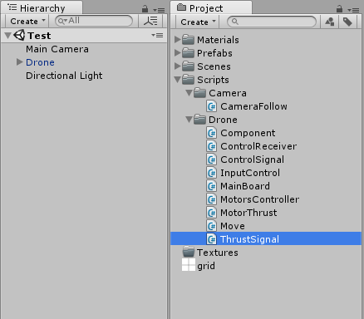
계층은 크게 카메라와 드론이며 다운받은 리소스에 카메라와 무브 스크립트를 추가 및 수정 하였습니다.

Slide 8
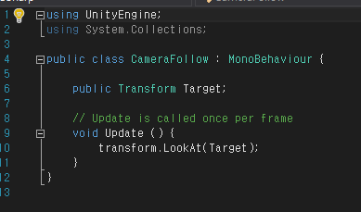
카메라 스크립트 입니다.

Slide 9
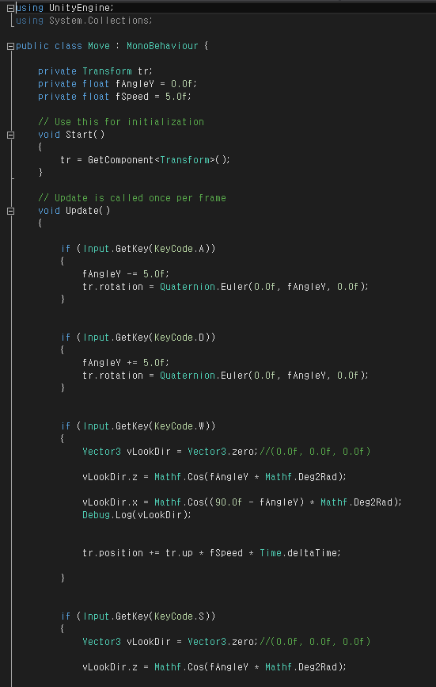
무비 스크립트 입니다.

Slide 10
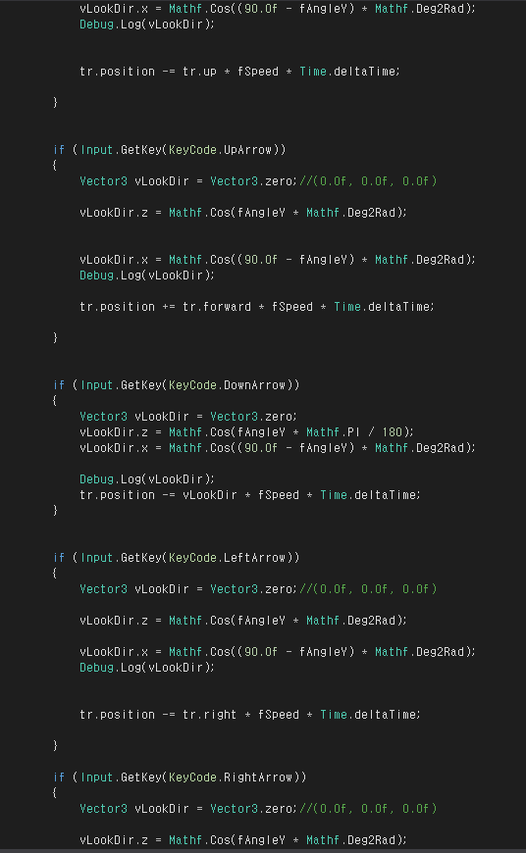
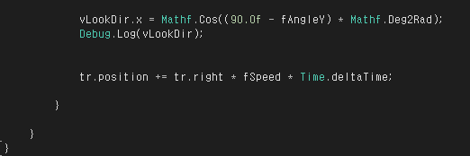
무비 스크립트 입니다.

Slide 11

현재의 드론 구현의 반디캠 동영상 입니다.

Slide 12
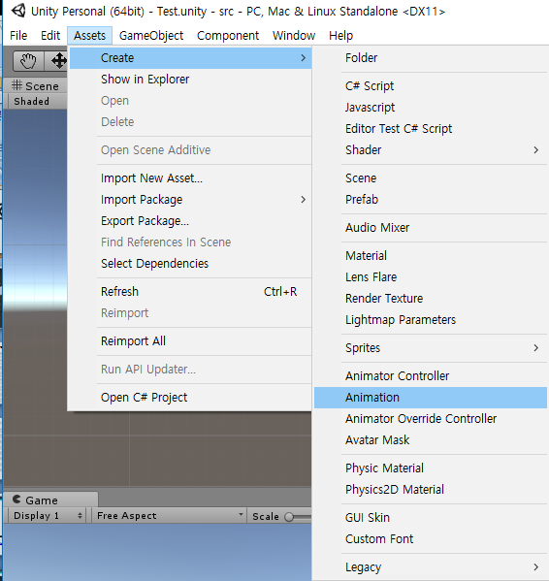

Slide 13
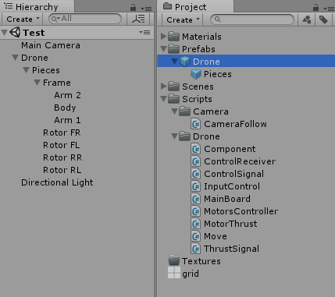

Slide 14
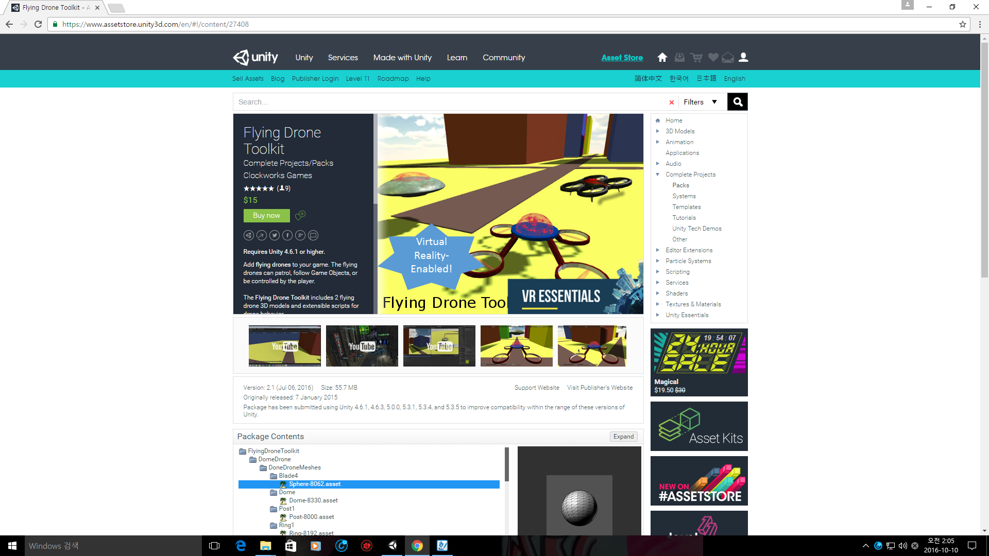
https://www.assetstore.unity3d.com/en/#!/content/27408

Slide 15
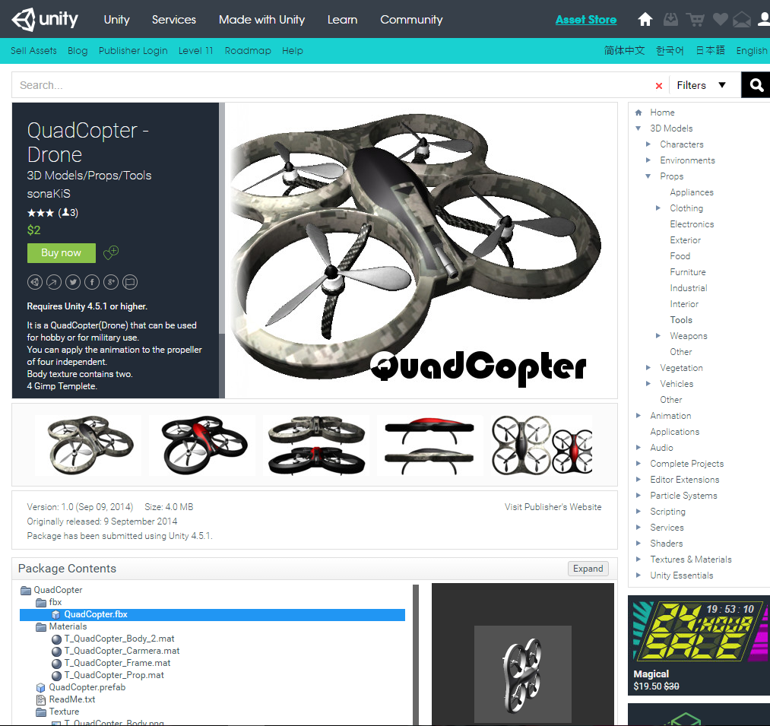
https://www.assetstore.unity3d.com/en/#!/content/21404

Slide 16
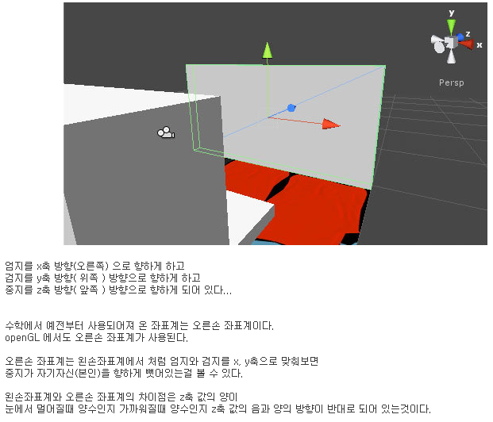

Slide 17
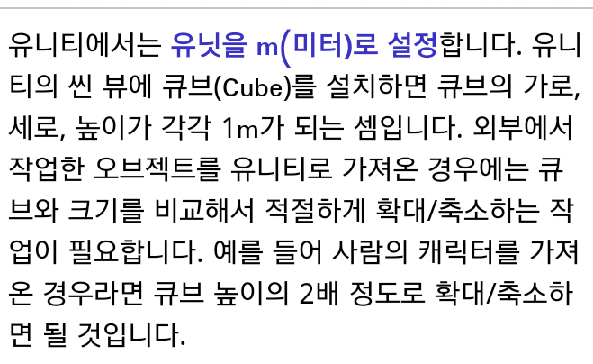

Slide 18
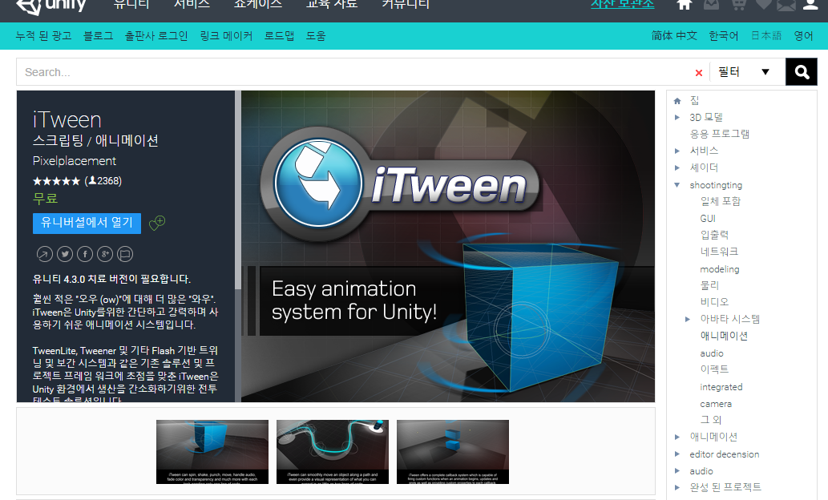

Slide 19
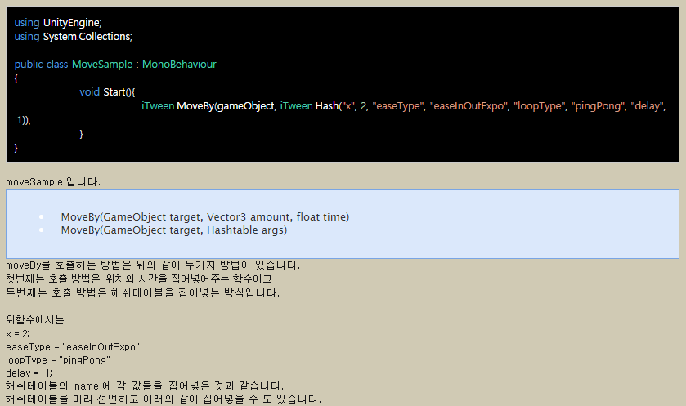
※ 원래 유니티만 으로는 스크립트를 벡터를 이용한 포지션 값을 불러와 계산식을 만들어주어야 하지만 iTween 에셋으로 식을 간단히 만들수 있다.

Slide 20
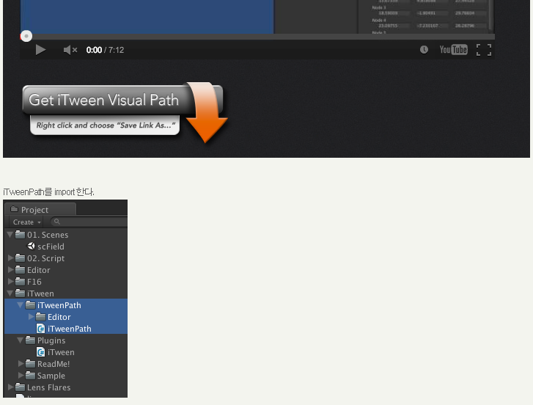
※ iTween 만으로는 다수의 경로 이동의 구현이 힘드므로 iTweenpath 라는 iTween + pathEdit를 이용하여 경로를 구현할수 있다.

Slide 21
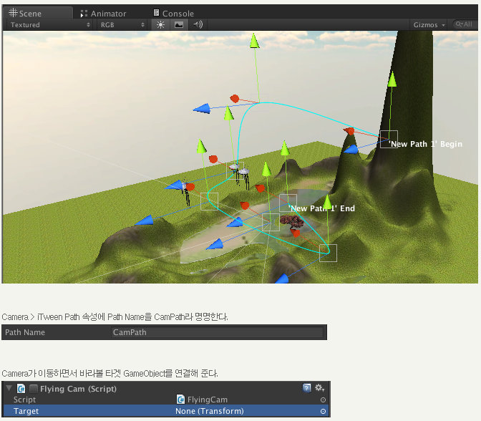
※ 다수의 경로 지정 이미지 입니다.

Slide 22
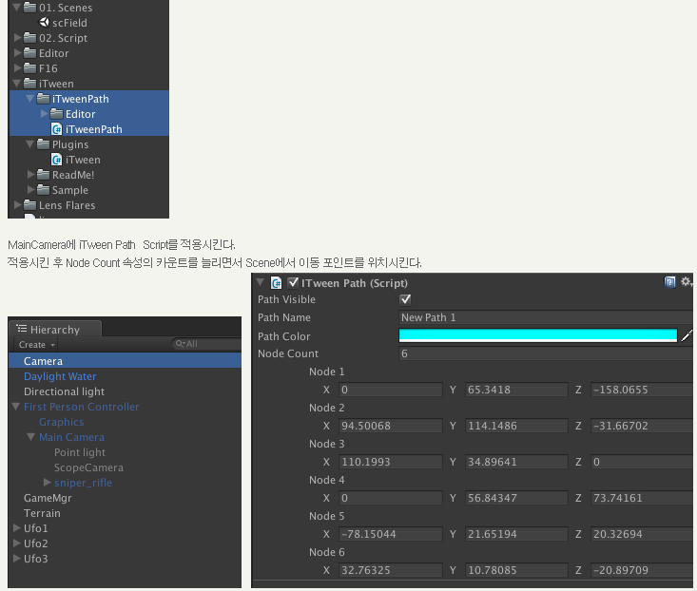
※ 경로의 각 노드의 좌표값을 입력합니다.

Slide 23
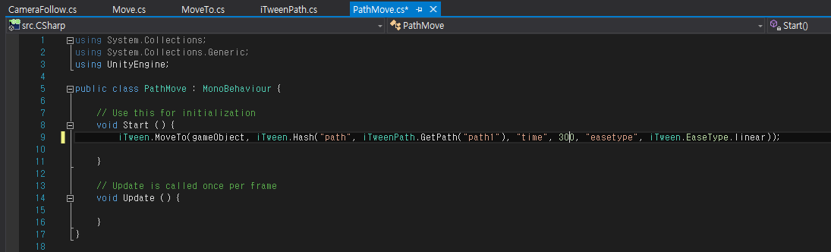
※ path에따라 움직일 스크립트를 작성하여 적용한다.
Path 경로
Time 경로를 움직이는 시간
Easetype 움직임 형태

Slide 24
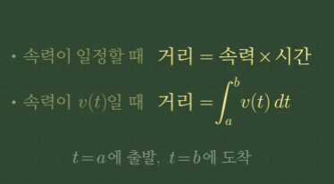

Slide 25
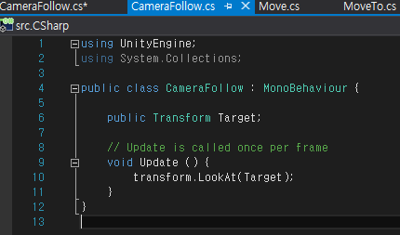

Slide 26
